Slide 1
Τομογραφική Απεικονιστική Ανατομική
Ανοικτά Ακαδημαϊκά Μαθήματα στο ΤΕΙ Αθήνας
Ενότητα 3: Σπλαχνικό κρανίο – Λιθοειδή – Tράχηλος
Γεωργία Οικονόμου, Αναπληρώτρια Καθηγήτρια
Τμήμα Ραδιολογίας - Ακτινολογίας
Το περιεχόμενο του μαθήματος διατίθεται με άδεια Creative Commons εκτός και αν αναφέρεται διαφορετικά | Το έργο υλοποιείται στο πλαίσιο του Επιχειρησιακού Προγράμματος «Εκπαίδευση και Δια Βίου Μάθηση» και συγχρηματοδοτείται από την Ευρωπαϊκή Ένωση (Ευρωπαϊκό Κοινωνικό Ταμείο) και από εθνικούς πόρους.

Slide 2
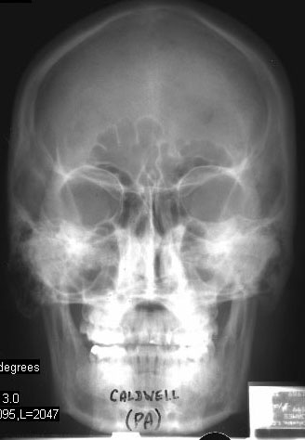
Σπλαχνικό κρανίο
ΜΕΤΩΠΙΑΙΟΣ ΚΟΛΠΟΣ
ΚΟΓΧΟΣ
ΑΝΩ ΟΦΘΑΛΜΙΚΗ ΣΧΙΣΜΗ
ΙΓΜΟΡΙΟ ΑΝΤΡΟ
ΗΘΜΟΕΙΔΕΙΣ
ΚΑΤΩ ΡΙΝΙΚΗ ΚΟΓΧΗ
ΜΑΣΤΟΕΙΔΕΙΣ ΚΥΨΕΛΕΣ
ΣΚΛΗΡΑ ΥΠΕΡΩΑ
ΓΝΑΘΟΣ

Slide 3
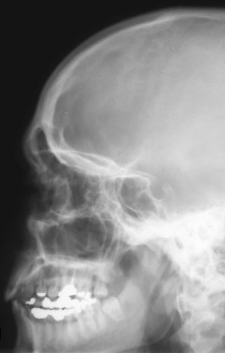
Πλάγια λήψη
ΠΡΟΣΘΙΕΣ & ΟΠΙΣΘΙΕΣ ΚΛΙΝΟΕΙΔΕΙΣ ΑΠΟΦΥΣΕΙΣ
ΜΕΤΩΠΙΑΙΟΣ ΚΟΛΠΟΣ
ΒΟΘΡΟΣ ΥΠΟΦΥΣΕΩΣ
ΗΘΜΟΕΙΔΕΙΣ
ΣΦΗΝΟΕΙΔΗΣ
ΙΓΜΟΡΕΙΑ
ΑΝΩ ΓΝΑΘΟΣ
ΚΑΤΩ ΓΝΑΘΟΣ

Slide 4
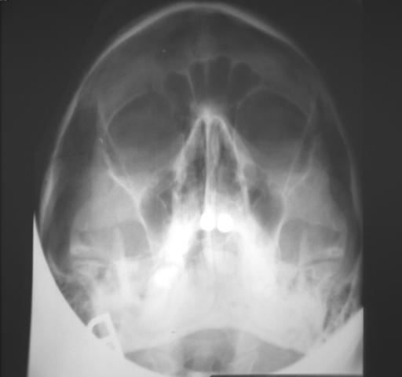
Κόλποι Water΄s view
ΜΕΤΩΠΙΑΙΟΣ
ΚΟΓΧΟΣ
ΗΘΜΟΕΙΔΕΙΣ
ΜΕΤΩΠΟΖΥΓΩΜΑΤΙΚΗ ΡΑΦΗ
ΡΙΝΙΚΟ
ΔΙΑΦΡΑΓΜΑ
ΙΓΜΟΡΕΙΟ
ΖΥΓΩΜΑΤΙΚΟ
ΚΑΤΩ ΟΡΙΟ ΟΦΘΑΛΜΙΚΟΥ
ΚΟΓΧΟΥ
ΤΟΞΟ ΖΥΓΩΜΑΤΙΚΟΥ
ΚΑΤΩ ΓΝΑΘΟΣ
ΟΔΟΝΤΑΣ Α2

Slide 5
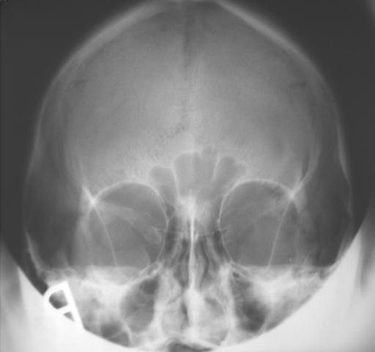
Κόλποι μετωπο-ρινική λήψη
ΜΕΤΩΠΙΑΙΟΣ
ΗΘΜΟΕΙΔΕΙΣ
ΜΕΙΖΩΝ
ΠΤΕΡΥΓΑ
ΣΦΗΝΟΕΙΔΟΥΣ
ΟΦΘΑΛΜΙΚΟΣ ΚΟΓΧΟΣ
ΡΙΝΙΚΟ
ΔΙΑΦΡΑΓΜΑ
ΙΓΜΟΡΕΙΑ

Slide 6
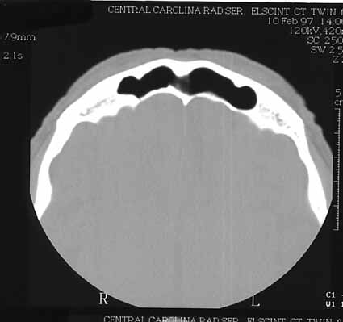
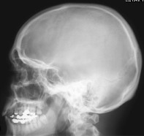
CT Σπλαχνικού κρανίου εγκάρσια
ΜΕΤΩΠΙΑΙΟΣ

Slide 7
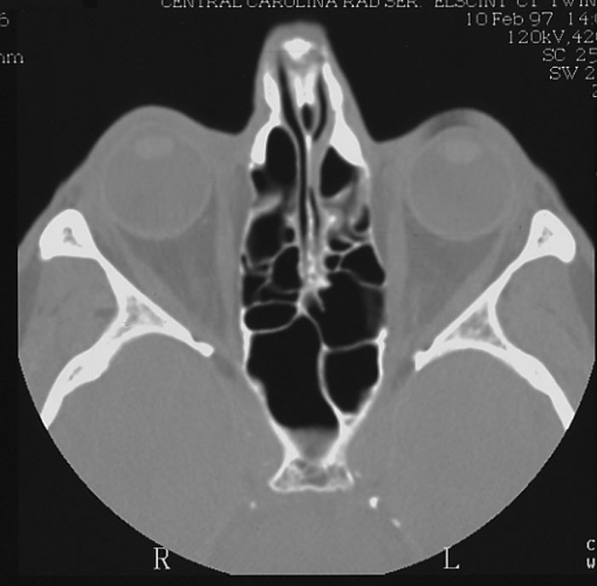
ΦΑΚΟΣ ΟΦΘΑΛΜΟΥ
ΕΣΩ ΟΡΘΟΣ ΜΥΣ
ΗΘΜΟΕΙΔΕΙΣ
ΠΛΑΓΙΟΣ ΟΡΘΟΣ ΜΥΣ
ΟΠΙΣΘΟΒΟΛΒΙΚΟ ΛΙΠΟΣ

Slide 8
ΗΘΜΟΕΙΔΕΙΣ
ΣΦΗΝΟΕΙΔΕΙΣ
ΚΑΡΩΤΙΚΔΙΚΟ ΚΑΝΑΛΙ

Slide 9
ΙΓΜΟΡΕΙΑ

Slide 10
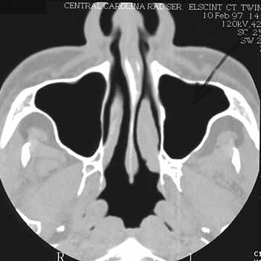
ΗΘΜΟΕΙΔΕΙΣ
ΡΙΝΙΚΟ ΔΙΑΦΡΑΓΜΑ
ΠΤΕΡΥΓΟΕΙΔΕΣ
ΚΑΤΩ ΡΙΝΙΚΗ ΚΟΓΧΗ
ΡΙΝΙΦΑΡΥΓΞ

Slide 11
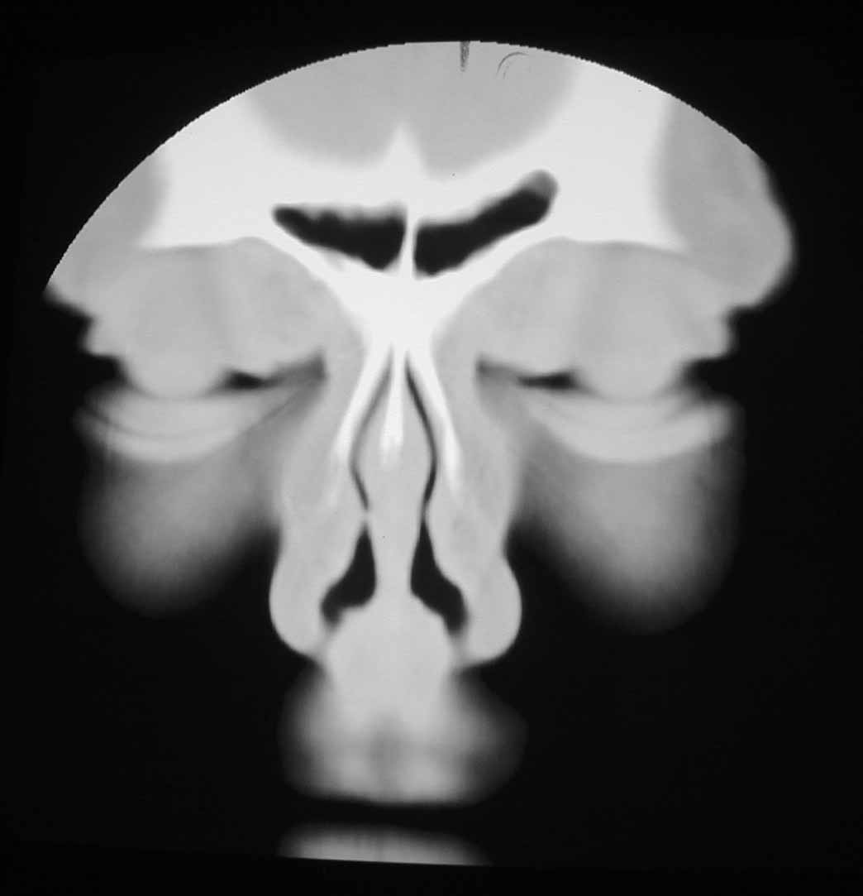
CT Σπλαχνικό κρανίο Στεφανιαία
ΜΕΤΩΠΙΑΙΟΙ

Slide 12
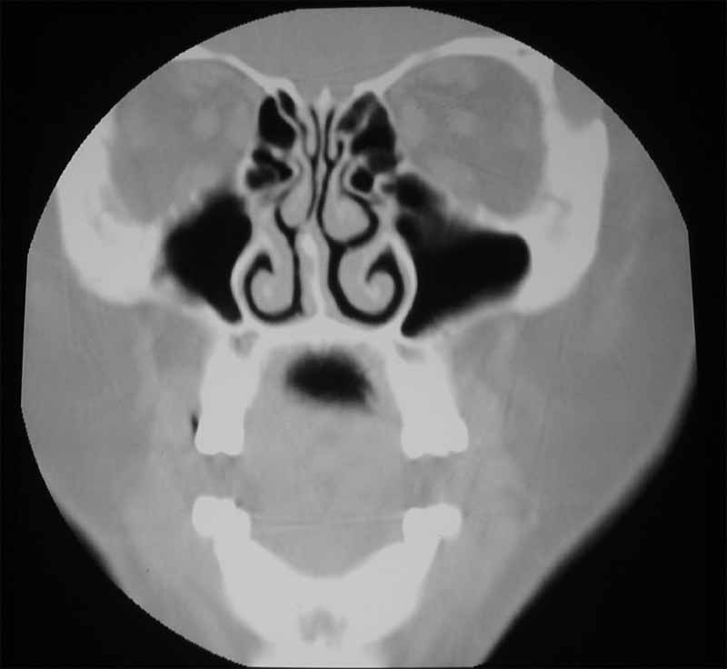
ΗΘΜΟΕΙΔΕΙΣ
ΚΑΤΩ ΡΙΝΙΚΗ ΚΟΓΧΗ

Slide 13
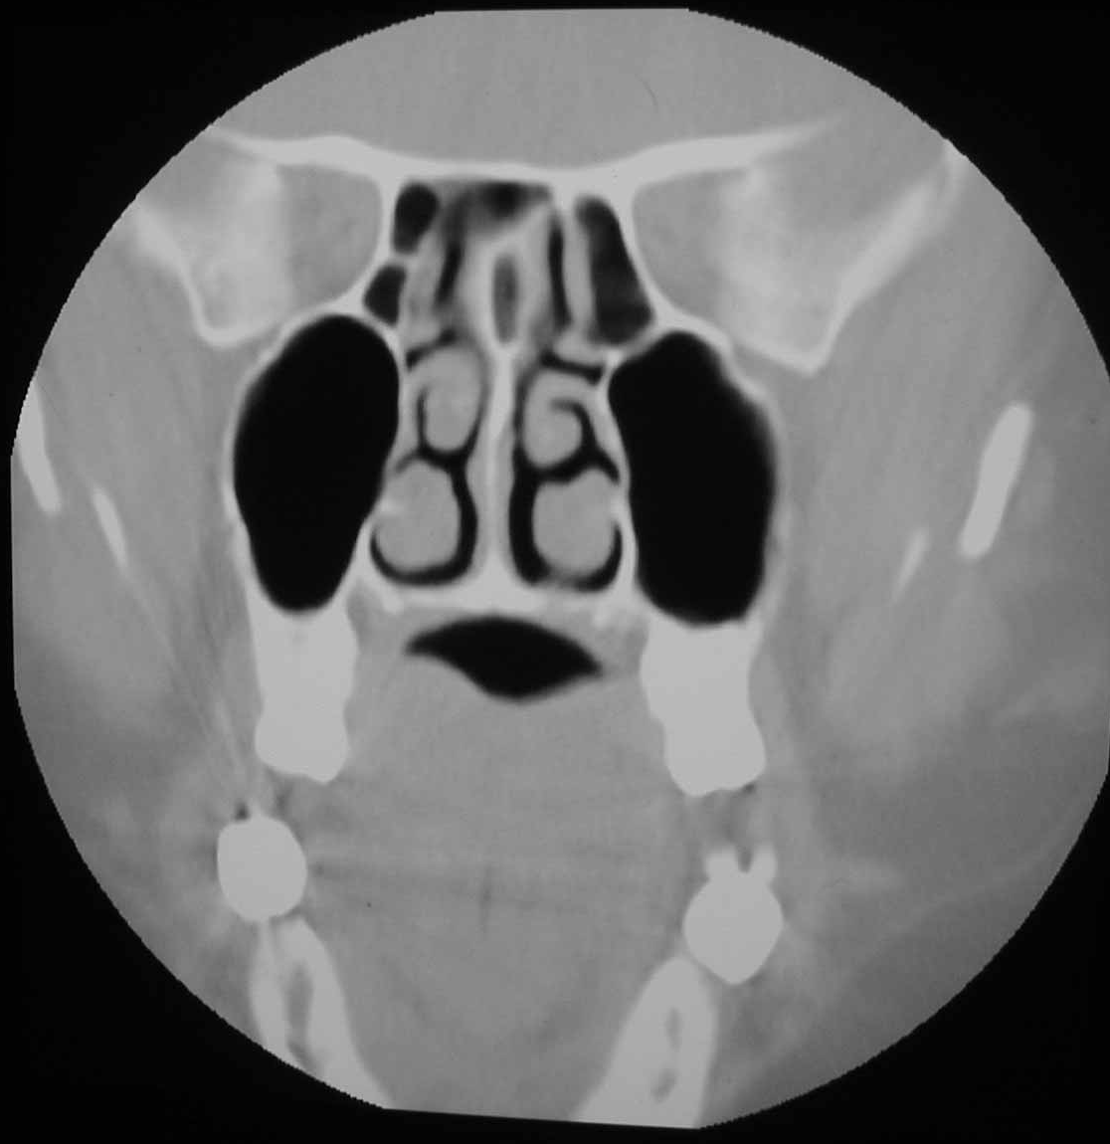
ΙΓΜΟΡΕΙΑ
ΡΙΝΙΚΟ ΔΙΑΦΡΑΓΜΑ

Slide 14
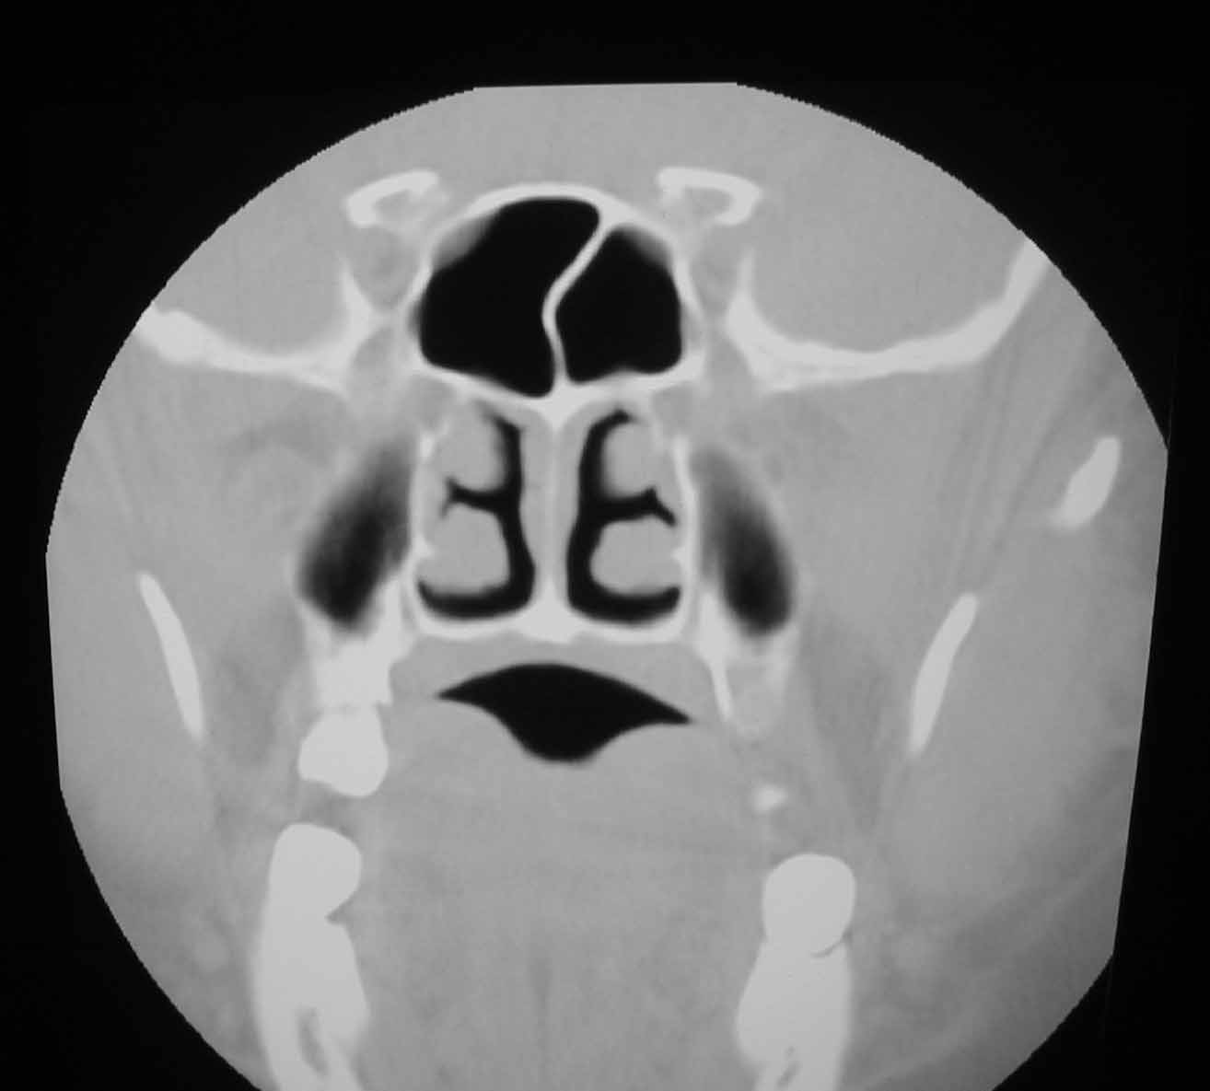
ΣΦΗΝΟΕΙΔΗΣ ΚΟΛΠΟΣ

Slide 15
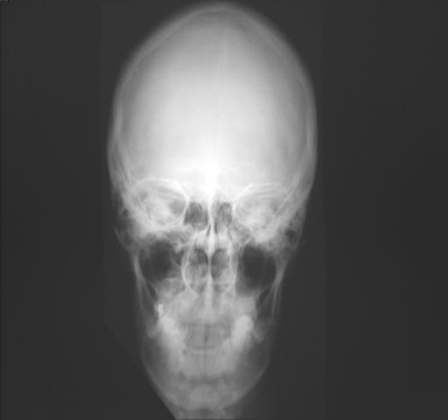
ΜΕΙΖΩΝ
ΠΤΕΡΥΓΑ
ΣΦΗΝΟΕΙΔΟΥΣ
ΜΑΣΤΟΕΙΔΕΙΣ
ΚΥΨΕΛΕΣ
ΗΘΜΟΕΙΔΕΙΣΣ ΚΟΛΠΟΙ
ΙΓΜΟΡΕΙΟ ΑΝΤΡΟ
ΑΝΩ ΓΝΑΘΟΣ
ΡΙΝΙΚΟ ΔΙΑΦΡΑΓΜΑ

Slide 16
ΣΤΕΦΑΝΙΑΙΑ ΡΑΦΗ
ΜΕΤΩΠΙΑΙΑΟΣ
ΠΡΟΣΘΙΑ ΚΛΙΝΟΕΙΔΗΣ
ΠΡΟΣΘΙΟΣ ΚΡΑΝΙΑΚΟΣ
ΒΟΘΡΟΣ
ΒΟΘΡΟΣ ΥΠΟΦΥΣΗΣ
ΣΦΗΝΟΕΙΔΗΣ
ΟΠΙΣΘΙΑ ΚΛΙΝΟΕΙΔΗΣ
ΛΑΒΔΟΕΙΔΗΣ ΡΑΦΗ
ΗΘΜΟΕΙΔΕΙΣ
ΡΙΝΦΑΡΥΓΞ
ΜΑΣΤΟΕΙΔΕΙΣ
ΚΥΨΕΛΕΣ
ΓΝΑΘΙΑΙΟ ΑΝΤΡΟ
ΣΚΛΗΡΑ ΥΠΕΡΩΑ
ΙΝΙΑΚΑ ΟΓΚΩΜΑΤΑ
ΚΟΝΔΥΛΟΣ ΓΝΑΘΟΥ

Slide 17
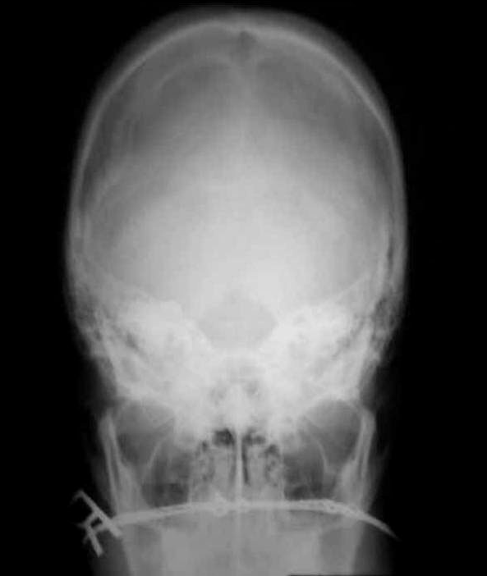
ΒΡΕΓΜΑΤΙΚΑ
ΛΑΒΔΟΙΕΔΗΣ ΡΑΦΗ
ΛΑΒΔΟΕΙΔΗΣ
ΡΑΦΗ
ΙΝΙΑΚΟ ΤΡΗΜΑ
ΛΙΘΟΕΙΔΕΣ
ΜΑΣΤΟΕΙΔΕΙΣ ΚΥΨΕΛΕΣ
ΚΑΤΩ ΓΝΑΘΟΣ

Slide 18
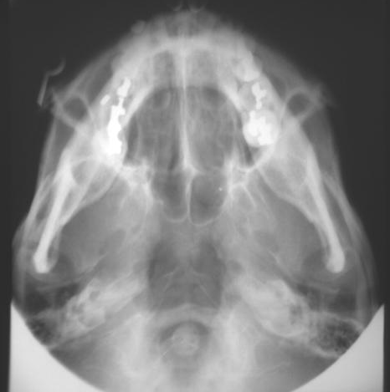
Βάση
ΑΝΤΡΟ
ΗΘΜΟΕΙΔΕΙΣ
ΠΤΕΡΥΓΟΕΙΔΗΣ ΑΠΟΦΥΣΗ
ΣΦΗΝΟΕΙΔΗΣ
ΩΟΕΙΔΕΣ ΤΡΗΜΑ
ΕΞΩ ΑΚΟΥΣΤΙΚΟΣ ΠΟΡΟΣ
ΤΟΞΟ Α1
ΟΔΟΝΤΑΣ Α2
ΜΑΣΤΟΕΙΔΕΙΣ ΚΥΨΕΛΕΣ

Slide 19
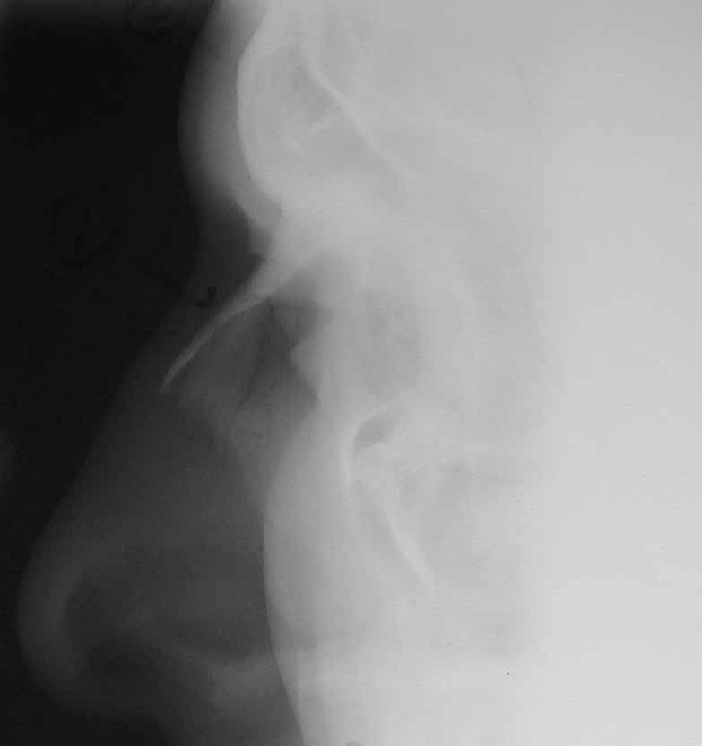
Πλάγια λήψη ρινικών οστών
ΜΕΤΩΠΙΑΙΑΟΙ
ΡΙΝΙΚΑ ΟΣΤΑ

Slide 20
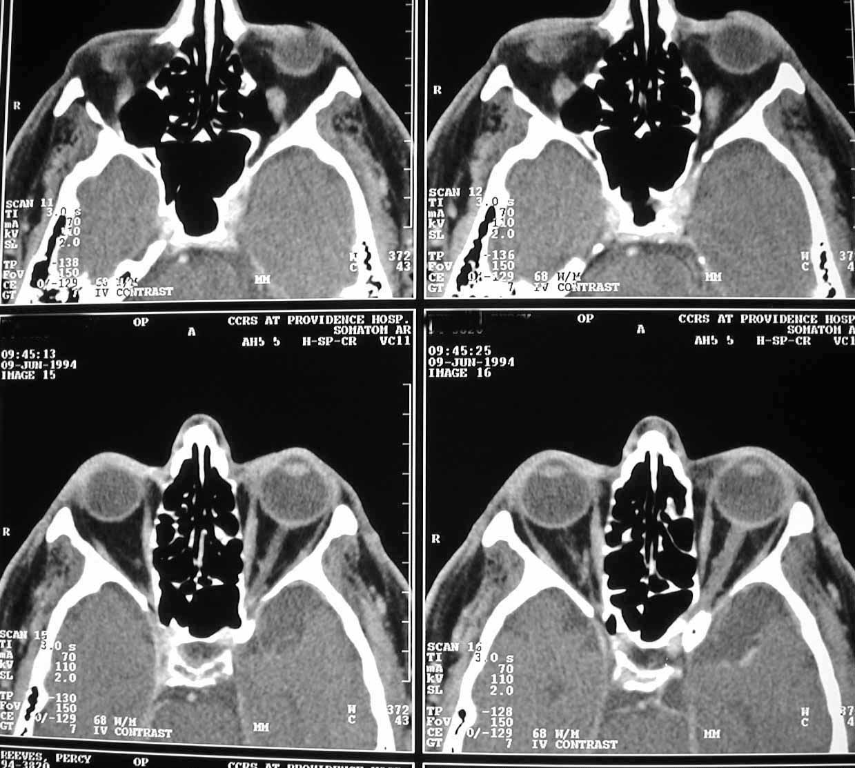
Κόγχοι
ΕΣΩ ΟΡΘΟΣ
ΕΞΩ ΟΡΘΟΣ
ΟΠΙΣΘΟΒΟΛΒΙΚΟ ΛΙΠΟΣ
ΦΑΚΟΣ
ΟΠΤΙΚΟ ΝΕΥΡΟ

Slide 21
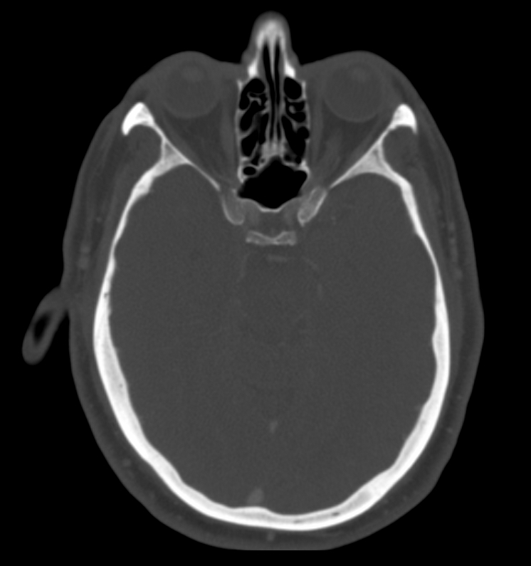
ΦΑΚΟΣ
ΟΠΤΙΚΗ ΣΧΙΣΜΗ
ΕΦΙΠΠΙΟ
ΟΠΙΣΘΙΕΣ
ΚΛΙΝΟΕΙΔΕΙΣ
ΠΡΟΣΘΙΑ
ΚΛΙΝΟΕΙΔΗΣ
ΠΡΟΣΘΙΑ
ΚΛΙΝΟΕΙΔΗΣ
Notes:
20

Slide 22
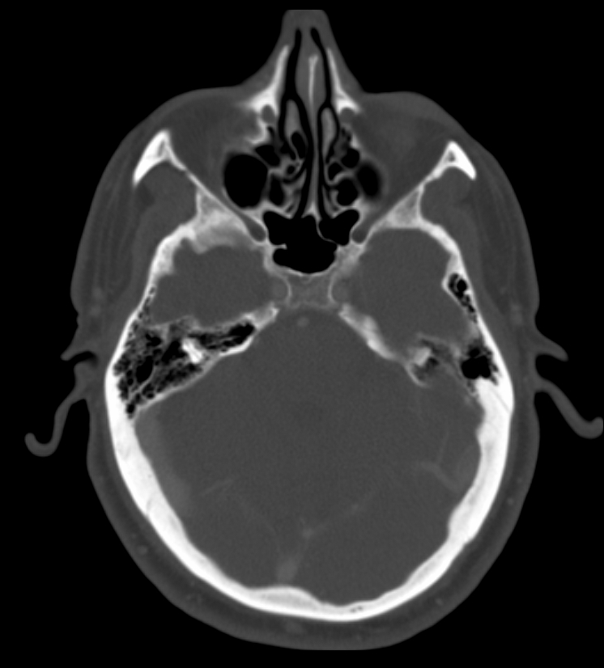
ΡΙΝΙΚΑ ΟΣΤΑ
ΕΣΩ ΚΑΡΩΤΙΔΕΣ
ΒΑΣΙΚΗ ΑΡΤΗΡΙΣ
ΜΑΣΤΟΕΙΔΕΙΣ
Notes:
21

Slide 23
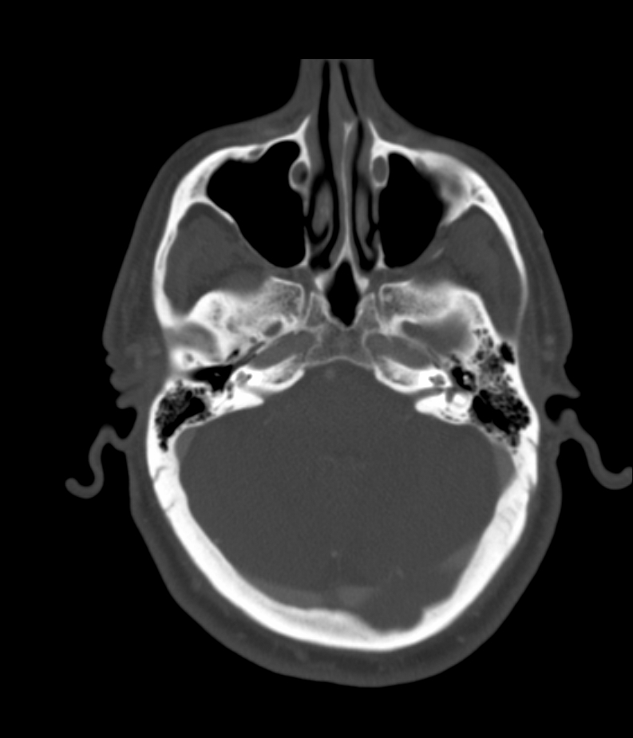
ΖΥΓΩΜΑΤΙΚΟ ΤΟΞΟ
ΠΤΕΡΥΓΟΥΠΕΡΩΙΟΣ ΒΟΘΡΟΣ
ΑΚΟΥΣΤΙΚΑ ΟΣΤΑΡΙΑ
ΕΣΩ ΑΚΟΥΣΤΙΚΟΣ ΠΟΡΟΣ
ΚΟΧΛΙΑΣ
Notes:
22

Slide 24
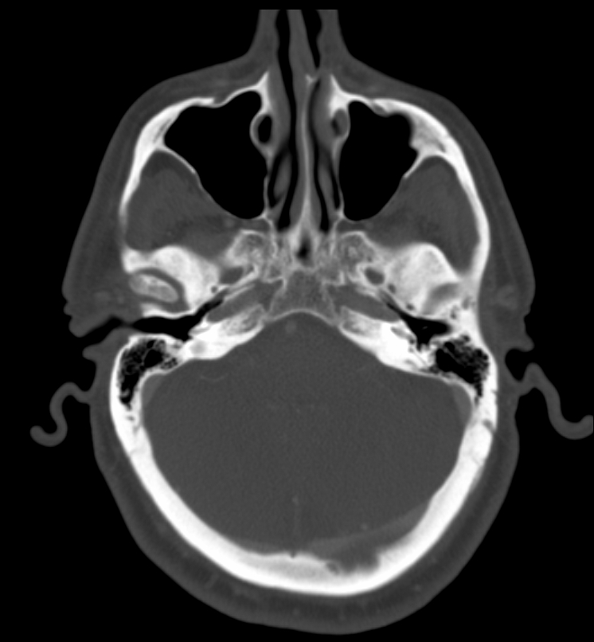
ΕΞΩ
ΑΚΟΥΣΤΙΚΟΣ
ΠΟΡΟΣ
ΚΟΝΔΥΛΟΣ ΚΑΤΩ ΓΝΑΘΟΥ
ΩΟΕΙΔΕΣ ΤΡΗΜΑ
ΑΤΡΑΚΤΟΕΙΔΕΣ ΤΡΗΜΑ
Notes:
23

Slide 25
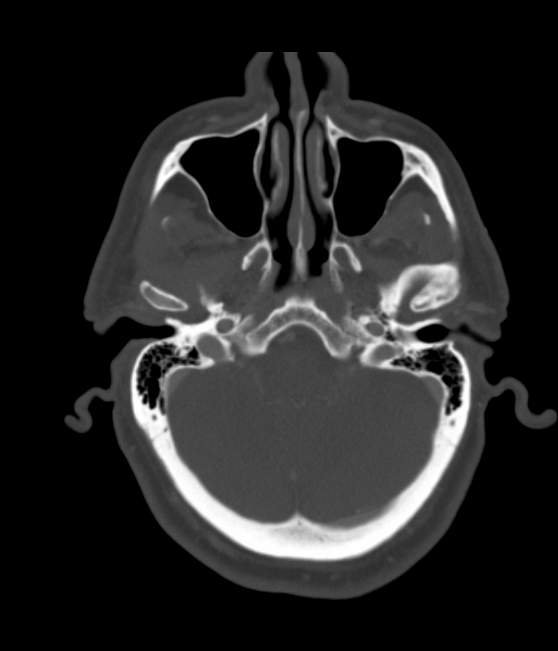
ΚΑΡΩΤΙΔΙΚΟ ΤΡΗΜΑ
ΣΦΑΓΙΤΙΔΙΚΟ ΤΡΗΜΑ
ΠΤΕΡΥΓΙΟ
ΠΤΕΡΥΓΙΟ
Notes:
24

Slide 26
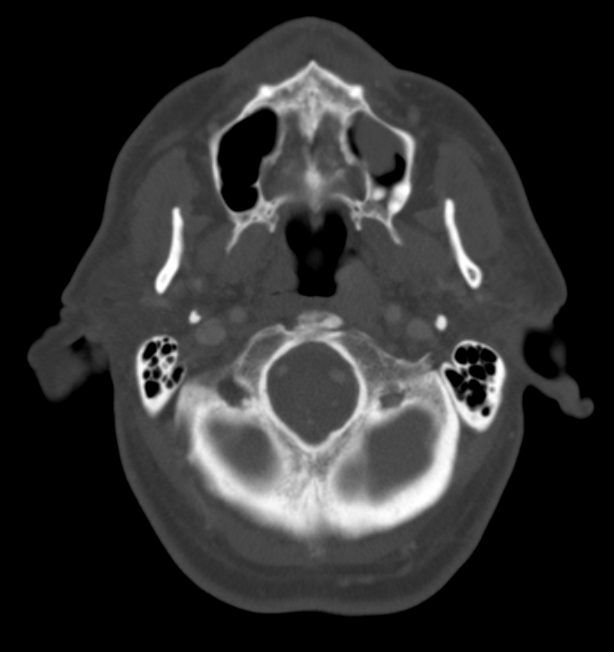
ΠΟΛΥΠΟΔΑΣ
ΕΣΩ ΣΦΑΓΙΤΙΔΕΣ
ΕΣΩ ΚΑΡΩΤΙΔΕΣ
ΣΠΟΝΔΥΛΙΚΕΣ
ΑΡΤΗΡΙΕΣ
ΙΝΙΑΚΟ ΤΡΗΜΑ
ΜΑΣΤΟΕΙΔΕΙΣ
Notes:
25

Slide 27
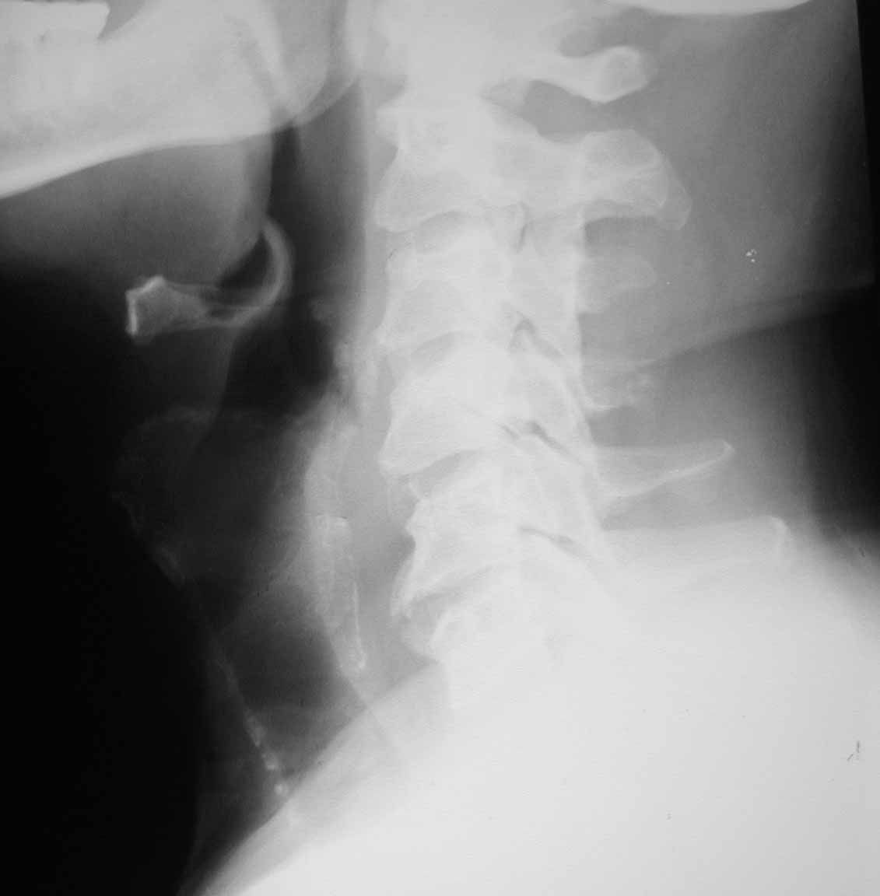
Αεραγωγός
ΕΠΙΓΛΩΤΤΙΔΙΚΟ
ΒΟΘΡΙΟ
ΕΠΙΓΛΩΤΤΙΔΑ
ΥΟΙΕΔΕΣ
ΘΥΡΕΟΕΙΔΗΣ
ΧΟΝΔΡΟΣ
ΚΡΙΚΟΙΕΔΗΣ
ΧΟΝΔΡΟΣ
ΑΠΟΤΙΤΑΝΩΜΕΝΟΙ
ΔΑΚΤΥΛΙΟΙ ΤΡΑΧΕΙΑΣ

Slide 28
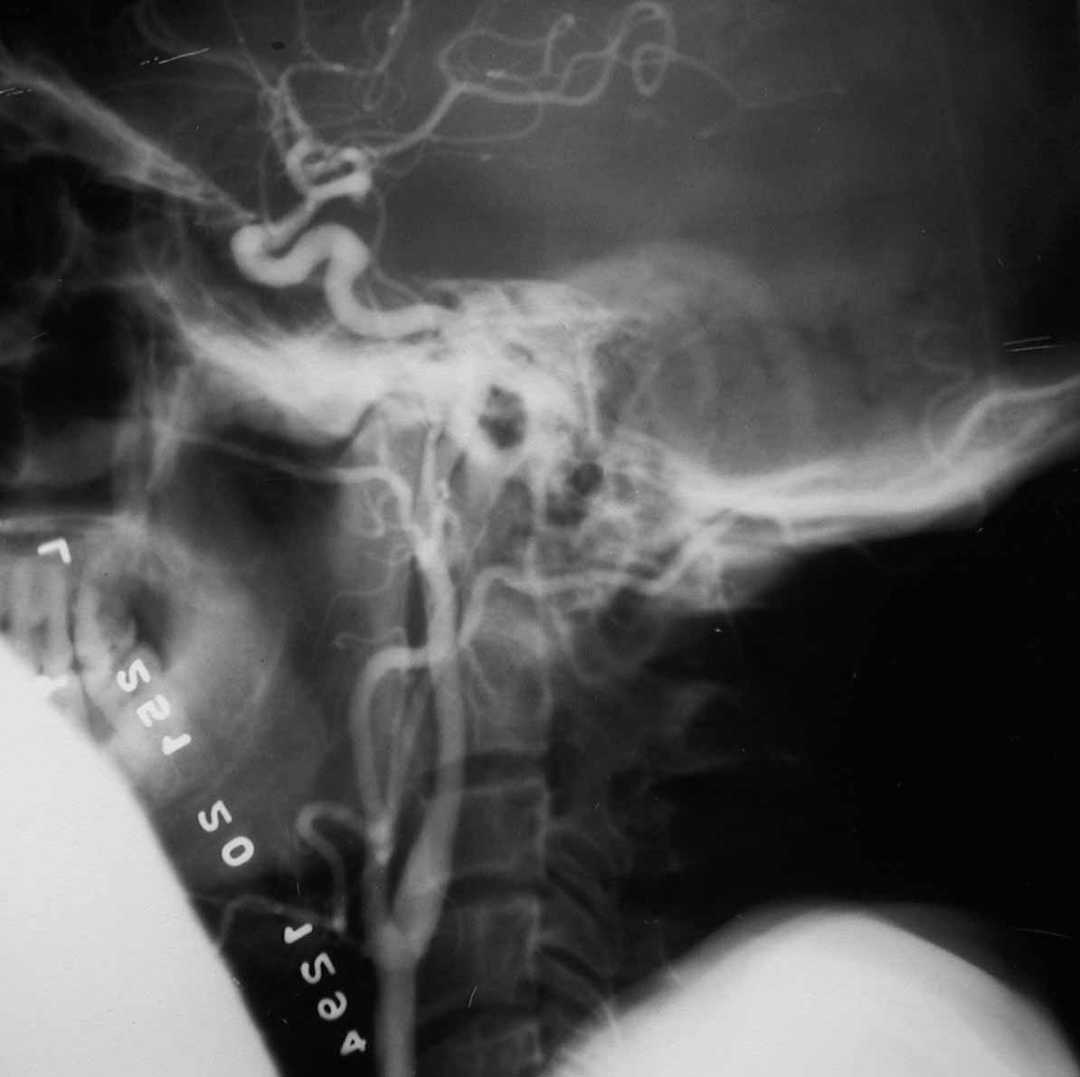
Αρτηριογραφία καρωτίδας
ΠΡΟΣΘΙΑ ΕΓΚΕΦΑΛΚΗ
ΜΕΣΗ ΕΓΚΕΦΑΛΙΚΗ ΑΡΤΗΡΙΑ
ΚΑΡΩΤΙΔΙΚΟ
ΣΙΦΩΝΙΟ
ΓΝΑΘΙΑΙΑ
ΑΡΤΗΡΙΑ
ΙΝΙΑΚΗ
ΑΡΤΗΡΙΑ
ΕΣΩ ΚΑΡΩΤΙΔΑ
ΠΡΟΣΩΠΙΚΗ ΑΡΤΗΡΙΑ
ΕΞΩ ΚΑΡΩΤΙΔΑ
ΚΟΙΝΗ ΚΑΡΩΤΙΔΑ

Slide 29
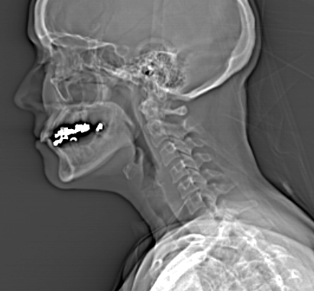
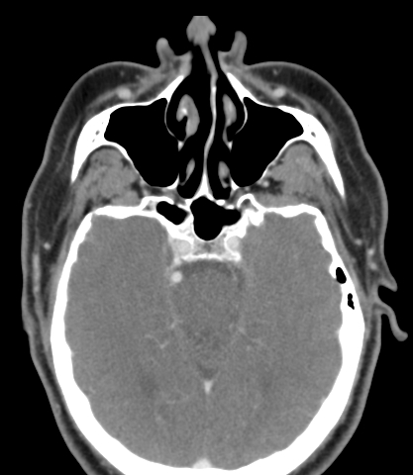
CT-Τράχηλος
LT
ΓΝΑΘΙΑΙΑ ΑΝΤΡΑ
ΖΥΓΩΜΑΤΙΚΟ
ΖΥΓΩΜΑΤΙΚΟ
ΣΦΗΝΟΕΙΔΗΣ

Slide 30
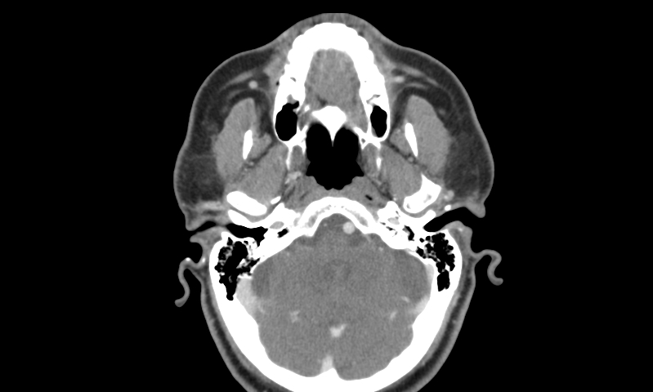
Κόνδυλος γνάθου
LT
MAXILLA
ΕΞΩ ΑΚΟΥΣΤΙΚΟΣ ΠΟΡΟΣ
ΡΙΝΟΦΑΡΥΓΞ
ΜΑΣΤΟΕΙΔΕΙΣ

Slide 31
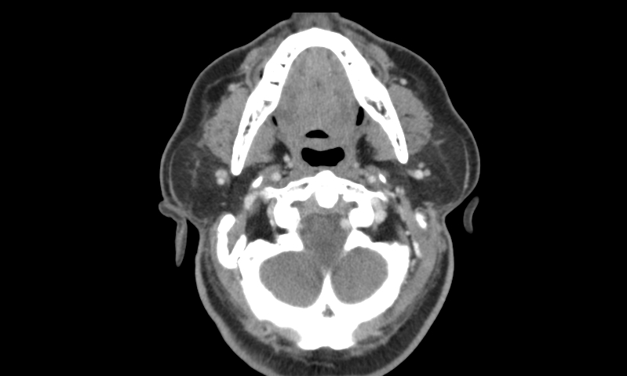
ΚΑΤΩ ΓΝΑΘΟΣ
LT
ΜΑΣΗΤΗΡΑΣ
ΜΑΣΗΤΗΡΑΣ ΜΥΣ
ΠΤΕΡΥΓΟΡΕΙΔΕΙΣ
ΜΥΣ
ΠΑΡΩΤΙΔΕΣ

Slide 32
LT
ΥΠΟΓΝΑΘΙΟΙ ΣΙΕΛΟΓΟΝΟΙ ΑΔΕΝΕΣ
ΕΠΙΓΛΩΤΤΙΔΑ
ΣΤΕΡΝΟΚΛΕΙΔΟΜΑΣΤΟΕΙΔΗΣ ΜΥΣ
ΥΠΟΔΟΡΙΟ ΛΙΠΟΣ

Slide 33
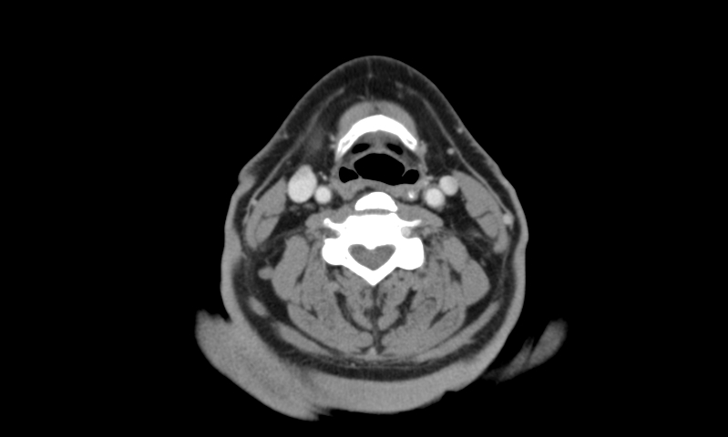
LT
ΥΟΕΙΔΕΣ ΟΣΤΟ
ΕΠΙΓΛΩΤΤΙΔΙΚΟ ΒΟΘΡΙΟ
ΕΣΩ ΣΦΑΓΙΤΙΔΑ
ΑΠΙΟΕΙΔΗΣ ΒΟΘΡΟΣ
ΚΟΙΝΗ ΚΑΡΩΤΙΔΑ

Slide 34
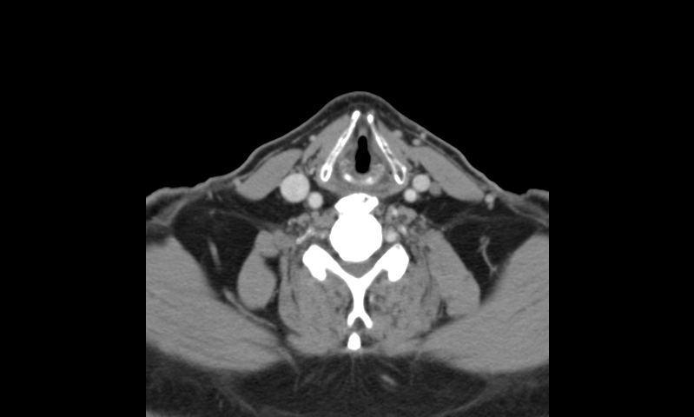
LT
ΘΥΡΕΟΕΙΔΗΣ ΧΟΝΔΡΟΣ
ΣΤΕΡΝΟΚΛΕΙΔΟΜΑΣΤΟΕΙΔΗΣ ΜΥΣ
ΦΩΝΗΤΙΚΗ ΧΟΡΔΗ
ΑΡΥΤΑΙΝΟΕΙΔΗΣ ΧΟΝΔΡΟΣ

Slide 35
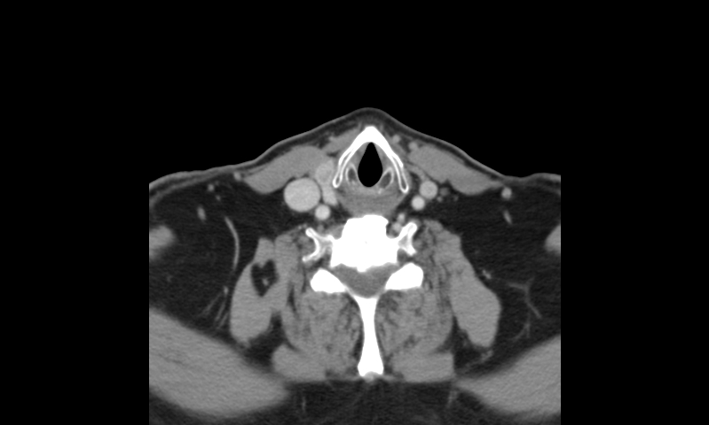
LT
ΚΟΙΝΗ ΚΑΡΩΤΙΔΑ
ΘΥΡΕΟΣΙΔΗΣ ΧΟΝΔΡΟΣ
ΚΡΙΚΟΕΙΔΗΣ ΧΟΝΔΡΟΣ
ΕΣΩ ΣΦΑΓΙΤΙΔΑ

Slide 36
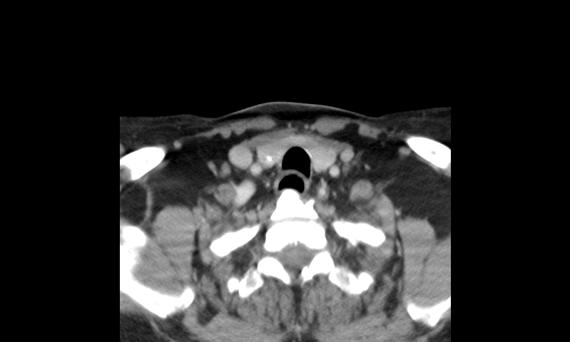
LT
ΘΥΡΕΟΕΙΔΗΣ ΑΔΕΝΑΣ
ΚΛΕΙΔΑ
ΚΛΕΙΔΑ
ΛΙΠΟΣ
ΤΡΑΧΕΙΑ
ΛΙΠΟΣ
ΟΙΣΟΦΑΓΟΣ

Slide 37
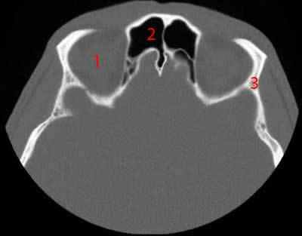
Κόγχος.
Ματωπιαίος κόλπος.
Σφηνοειδές οστό.

Slide 38
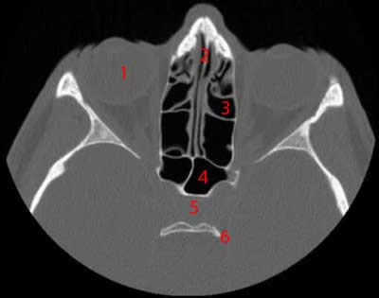
Βολβός οφθαλμού
Ρινικό διάφραγμα.
Ηθμοειδείς κυψέλες.
Σφηνοειδής κόλπος.
Υπόφυση.
Ράχη του τουρκικού εφιππίου.

Slide 39
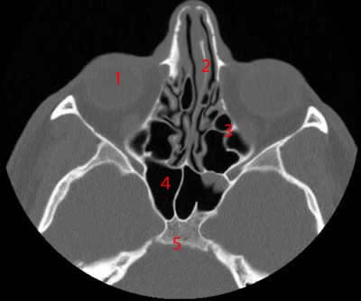
Βολβός.
Διάφραγμα.
Ηθμοειδείς.
Σφηνοειδής κόλπος.
Απόκλιμα.

Slide 40
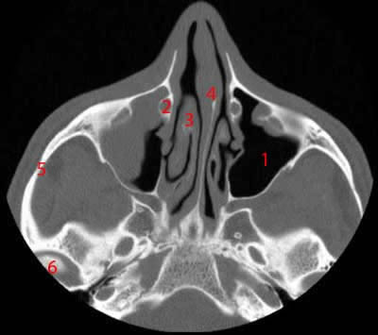
Αριστερό ιγμόρειο άντρο.
Δεξιός δακρυϊκός πόρος.
Ρινική κόγχη.
Διάφραγμα.
Ζυγωματικό τόξο.
Κόνδυλος γνάθου.

Slide 41
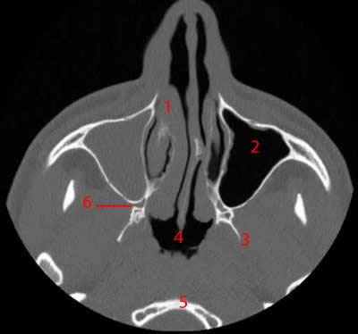
Ρινική Κόγχη.
Γναθιαίος κόλπος.
Πλάγια πτερυγοειδής απόφυση.
Ρινοφάρυγγας.
Άτλας.
Πτερυγογναθιαία σχισμή.

Slide 42
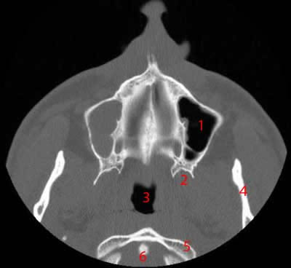
Γναθιαίος κόλπος.
Πτερυγοειδής απόφυση.
Ρινοφάρυγγας.
Κάτω γνάθος.
Πρόσθιο τόξο άτλαντα.
Οδόντας.

Slide 43
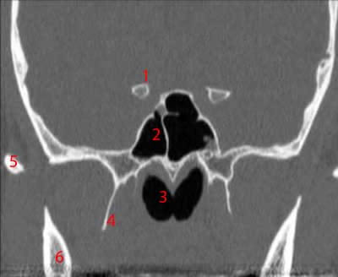
Πρόσθια κλινοειδής απόφυση.
Σφηνοειδής κόλπος.
Ρινοφάρυγγας.
Πτερυγοειδής απόφυση.
Ζυγωματικό τόξο.
Κάτω γνάθος.

Slide 44
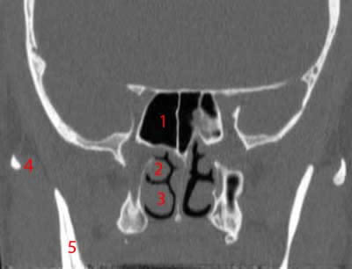
Σφηνοειδής κόλπος.
Μέση ρινική κόγχη.
Κάτω ρινική κόγχη.
Ζυγωματικό τόξο.
Κατω γνάθος.

Slide 45
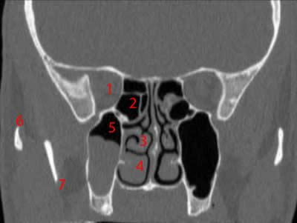
Οφθαλμικός κόγχος.
Ηθμοειδείς κυψέλες.
Μέση κόγχη.
Κάτω ρινική κόγχη.
Δεξιό ιγμόρειο άντρο.
Ζυγωματικό τόξο.
Κάτω γνάθος.

Slide 46
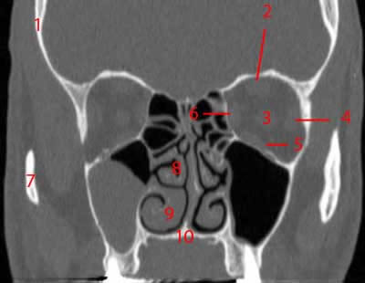
Μετωπιαίο.
Άνω ορθός μυς.
Οπτικό νεύρο.
Πλάγιος ορθός.
Κάτω ορθός.
Έσω ορθός.
Ζυγωματικό .
Μέση κόγχη.
Κάτω κόγχη.
Σκληρή υπερώα

Slide 47
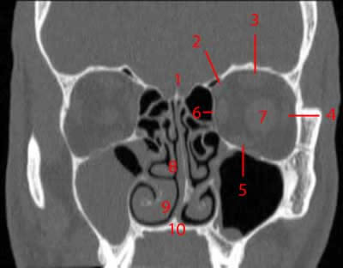
Crista galli.
Superior oblique muscle.
Superior rectus muscle.
Lateral rectus muscle.
Inferior rectus muscle.
Medial rectus muscle.
Optic nerve.
Middle turbinate.
Inferior turbinate.
Hard palate

Slide 48
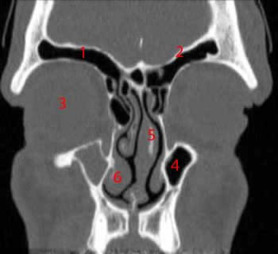
Frontal sinus.
Frontal bone.
Globe.
Maxillary sinus.
Nasal septum.
Inferior turbinate.

Slide 49
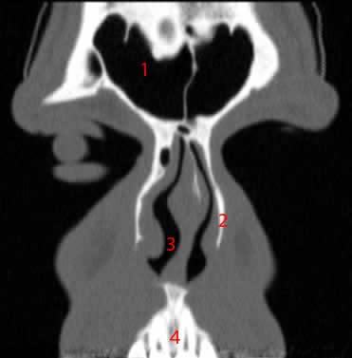
Frontal sinus.
Nasal bone.
Nasal cavity.
Alveolar arch.

Slide 50
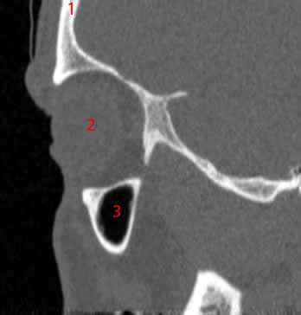
Frontal bone.
Orbital cavity.
Maxillary sinus.

Slide 51
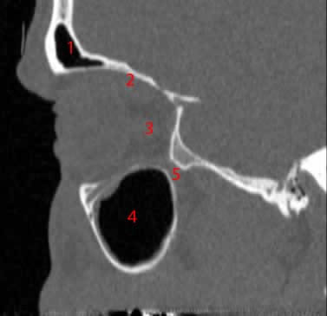
Frontal sinus.
Orbital cavity.
Optic nerve.
Maxillary sinus.
Inferior orbital fissure.

Slide 52
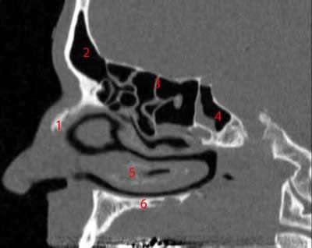
Nasal bone.
Frontal sinus.
Ethmoid sinuses.
Sphenoid sinus.
Inferior turbinate.
Hard palate.

Slide 53
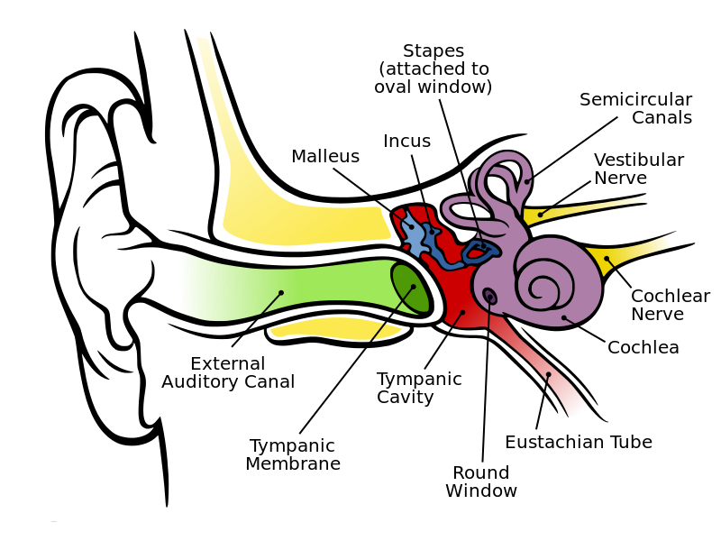
Ανατομία αυτιού 1/2
“Anatomy of the Human Ear en”, από Mike.lifeguard διαθέσιμο με άδεια CC BY 2.5

Slide 54
Ανατομία αυτιού 2/2
“1404 The Structures of the Ear”, από CFCF διαθέσιμο με άδεια CC BY 3.0

Slide 55
Μέσο ους
“Blausen 0330 EarAnatomy MiddleEar”, από Elboy99 διαθέσιμο με άδεια CC BY 3.0

Slide 56
Έσω ους
“Blausen 0329 EarAnatomy InternalEar”, από BruceBlaus διαθέσιμο με άδεια CC BY 3.0

Slide 71
Τέλος Ενότητας

Slide 72
Σημειώματα

Slide 73
Σημείωμα Αναφοράς
Copyright Τεχνολογικό Εκπαιδευτικό Ίδρυμα Αθήνας, Γεωργία Οικονόμου 2014. Γεωργία Οικονόμου. «Τομογραφική Απεικονιστική Ανατομική. Ενότητα 3: Σπλαχνικό κρανίο – Λιθοειδή – Tράχηλος». Έκδοση: 1.0. Αθήνα 2014. Διαθέσιμο από τη δικτυακή διεύθυνση: ocp.teiath.gr.

Slide 74
Σημείωμα Αδειοδότησης
Το παρόν υλικό διατίθεται με τους όρους της άδειας χρήσης Creative Commons Αναφορά, Μη Εμπορική Χρήση Παρόμοια Διανομή 4.0 [1] ή μεταγενέστερη, Διεθνής Έκδοση. Εξαιρούνται τα αυτοτελή έργα τρίτων π.χ. φωτογραφίες, διαγράμματα κ.λ.π., τα οποία εμπεριέχονται σε αυτό. Οι όροι χρήσης των έργων τρίτων επεξηγούνται στη διαφάνεια «Επεξήγηση όρων χρήσης έργων τρίτων».
Τα έργα για τα οποία έχει ζητηθεί και δοθεί άδεια αναφέρονται στο «Σημείωμα Χρήσης Έργων Τρίτων».
[1] http://creativecommons.org/licenses/by-nc-sa/4.0/
Ως Μη Εμπορική ορίζεται η χρήση:
που δεν περιλαμβάνει άμεσο ή έμμεσο οικονομικό όφελος από την χρήση του έργου, για το διανομέα του έργου και αδειοδόχο
που δεν περιλαμβάνει οικονομική συναλλαγή ως προϋπόθεση για τη χρήση ή πρόσβαση στο έργο
που δεν προσπορίζει στο διανομέα του έργου και αδειοδόχο έμμεσο οικονομικό όφελος (π.χ. διαφημίσεις) από την προβολή του έργου σε διαδικτυακό τόπο
Ο δικαιούχος μπορεί να παρέχει στον αδειοδόχο ξεχωριστή άδεια να χρησιμοποιεί το έργο για εμπορική χρήση, εφόσον αυτό του ζητηθεί.

Slide 75
Επεξήγηση όρων χρήσης έργων τρίτων
©
Δεν επιτρέπεται η επαναχρησιμοποίηση του έργου, παρά μόνο εάν ζητηθεί εκ νέου άδεια από το δημιουργό.
διαθέσιμο με άδεια CC-BY
Επιτρέπεται η επαναχρησιμοποίηση του έργου και η δημιουργία παραγώγων αυτού με απλή αναφορά του δημιουργού.
διαθέσιμο με άδεια CC-BY-SA
Επιτρέπεται η επαναχρησιμοποίηση του έργου με αναφορά του δημιουργού, και διάθεση του έργου ή του παράγωγου αυτού με την ίδια άδεια.
διαθέσιμο με άδεια CC-BY-ND
Επιτρέπεται η επαναχρησιμοποίηση του έργου με αναφορά του δημιουργού.
Δεν επιτρέπεται η δημιουργία παραγώγων του έργου.
διαθέσιμο με άδεια CC-BY-NC
Επιτρέπεται η επαναχρησιμοποίηση του έργου με αναφορά του δημιουργού.
Δεν επιτρέπεται η εμπορική χρήση του έργου.
διαθέσιμο με άδεια CC-BY-NC-SA
Επιτρέπεται η επαναχρησιμοποίηση του έργου με αναφορά του δημιουργού.
και διάθεση του έργου ή του παράγωγου αυτού με την ίδια άδεια
Δεν επιτρέπεται η εμπορική χρήση του έργου.
διαθέσιμο με άδεια CC-BY-NC-ND
Επιτρέπεται η επαναχρησιμοποίηση του έργου με αναφορά του δημιουργού.
Δεν επιτρέπεται η εμπορική χρήση του έργου και η δημιουργία παραγώγων του.
διαθέσιμο με άδεια
CC0 Public Domain
Επιτρέπεται η επαναχρησιμοποίηση του έργου, η δημιουργία παραγώγων αυτού και η εμπορική του χρήση, χωρίς αναφορά του δημιουργού.
διαθέσιμο ως κοινό κτήμα
Επιτρέπεται η επαναχρησιμοποίηση του έργου, η δημιουργία παραγώγων αυτού και η εμπορική του χρήση, χωρίς αναφορά του δημιουργού.
χωρίς σήμανση
Συνήθως δεν επιτρέπεται η επαναχρησιμοποίηση του έργου.

Slide 76
Διατήρηση Σημειωμάτων
Οποιαδήποτε αναπαραγωγή ή διασκευή του υλικού θα πρέπει να συμπεριλαμβάνει:
το Σημείωμα Αναφοράς
το Σημείωμα Αδειοδότησης
τη δήλωση Διατήρησης Σημειωμάτων
το Σημείωμα Χρήσης Έργων Τρίτων (εφόσον υπάρχει)
μαζί με τους συνοδευόμενους υπερσυνδέσμους.

Slide 77
Χρηματοδότηση
Το παρόν εκπαιδευτικό υλικό έχει αναπτυχθεί στo πλαίσιo του εκπαιδευτικού έργου του διδάσκοντα.
Το έργο «Ανοικτά Ακαδημαϊκά Μαθήματα στο ΤΕΙ Αθηνών» έχει χρηματοδοτήσει μόνο την αναδιαμόρφωση του εκπαιδευτικού υλικού.
Το έργο υλοποιείται στο πλαίσιο του Επιχειρησιακού Προγράμματος «Εκπαίδευση και Δια Βίου Μάθηση» και συγχρηματοδοτείται από την Ευρωπαϊκή Ένωση (Ευρωπαϊκό Κοινωνικό Ταμείο) και από εθνικούς πόρους.

